Slide 1


فصل چهارم
پردازش تصویر در OpenCV
شرکت هوش مصنوعی رسا
مدرس : فرید هاشمی نژاد

Slide 2
Dilation Erosion Opening Closing
جلسه بیست و یکم
شرکت هوش مصنوعی رسا
مدرس : فرید هاشمی نژاد

Slide 3
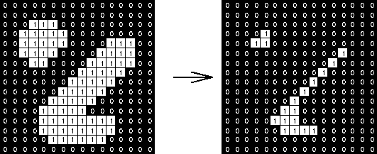
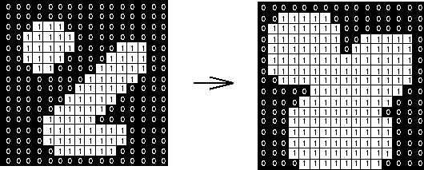

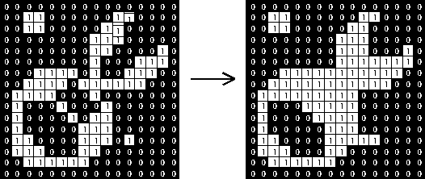
Morphology
erosion
dilation
opening
closiong

Slide 4


مورفولوژی
Dilation : افزودن پیکسلهای حاشیه شی
Erosion : کاستن پیکسهای حاشیه شی
Opening :
Closing :
اول یک erosion بعد یک dilation
اول یک dilation بعد یک erosion
نکته : همیشه شی را سفید و پس زمینه را سیاه در نظر بگیرید

